Slide 1

Team
컨셉 및 핵심 시스템 초안
팀장 최지혜
팀원 유현우
팀원 최익호
ver .0.5

Slide 2
01
기 획 의 도
목차
02
핵 심 요 소
03
시 장 조 사

Slide 3
01
기획 의도
02
핵심요소
03
유저가 느낄 경험
각 핵심 요소의 목적
시장조사
현재 트랜드 / 시장의 성향

Slide 4
기획 의도

Slide 5
기획 의도
시간적으로는 여유가 있으면서, 고민하고 달성하며 성취하는 재미가 있는 게임
고민하는 재미
전략
- 승리에 대한 가능성과 유리한 결과를 증대시키고 패배의 위험을 감소시킬 전략을 고민
다양한 역할 / 성장
RPG
- 역할을 플레이하며 획득하는 경험치, 재화 등으로 캐릭터가 성장하는 성취감을 얻을 수 있음
자유로운 플레이 시간
Trun based system
- 차례대로 턴이 돌아가면서 게임이 진행되므로 나의 행동에 대한 시간적인 여유로움을 느낌

Slide 6
핵심 요소

Slide 7
핵심 요소
교육 시스템
상점 시스템
플레이어 시스템
적 시스템
각 핵심 요소의 목적
교육 시스템
기획 의도
Notes:
여러 게임들에 있는 능력치 / 직업 / 속성 등 다양한 시스템을 차용할 예정

Slide 8
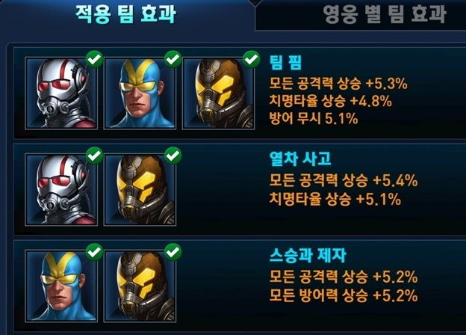
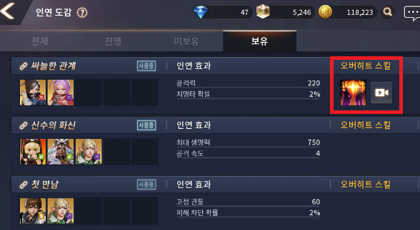
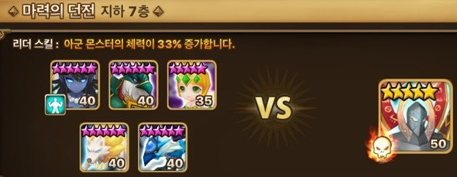
핵심 요소
캐릭터 시스템
팀 편성 시스템
진형 시스템
속도 시스템
각 핵심 요소의 목적
팀 편성 시스템
서로 다른 캐릭터들 간의 팀 상호 작용으로 추가 능력치 및 스킬 등 다양한 효과를 부여하여
캐릭터가 한정되지않은 다양한 역할을 수행 가능하게 만들어준다.
기획 의도
유저들로 하여금 끊임없이 팀 편성을 고민하게 만들어 전략성을 강화하고
다른 유저들과의 커뮤니케이션을 유도하기 때문에 게임의 활성화에 긍정적인 효과를 부여
Notes:
마블퓨처파이트(팀) / 오버히트(인연) / 서머너즈워 (리더) 등 다양한 시스템을 차용할 예정

Slide 9
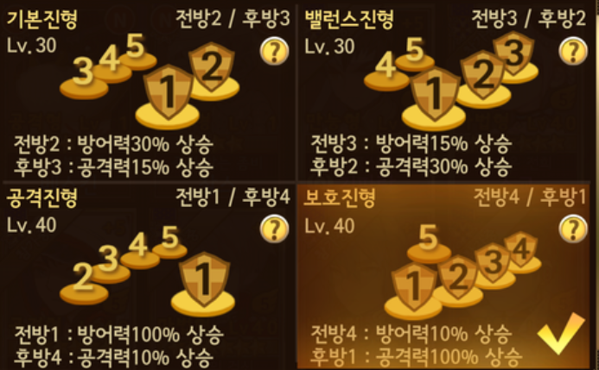
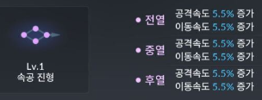
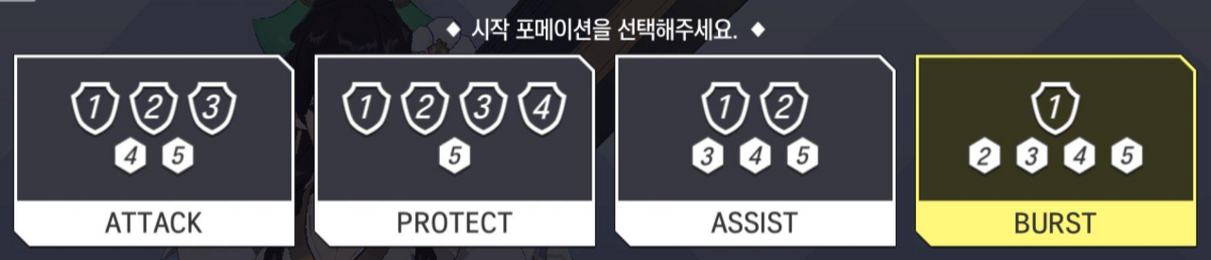
핵심 요소
캐릭터 시스템
팀 편성 시스템
진형 시스템
속도 시스템
각 핵심 요소의 목적
진형 시스템
각 진형은 위치마다 다른 어드벤티지를 캐릭터의 능력치에 부여해준다.
기획 의도
진형에 따라 바뀌는 전투의 흐름 및 이점을 통하여
유저가 더욱 전략적인 플레이를 할 수 있도록 한다.
Notes:
세븐나이츠1/2 / 로드오브히어로즈

Slide 10
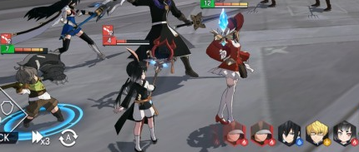
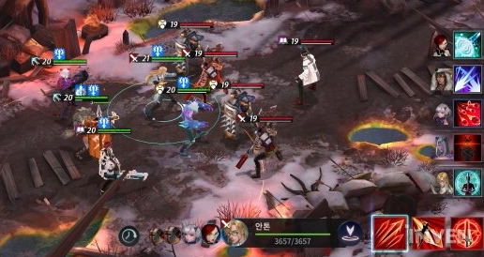
핵심 요소
캐릭터 시스템
팀 편성 시스템
진형 시스템
속도 시스템
각 핵심 요소의 목적
속도 시스템
기존 턴 베이스 전투 시스템에 '속도’ 라는 요인을 추가
속도에 비례하여 턴 획득 게이지가 증가하고 100%에 도달하면 턴 획득(행동 가능)
기획 의도
플레이어가 더 많은 요소를 고민하게 만들어 전략적 요소의 재미를 더함
Notes:
서머너즈 워, 에픽세븐, 로드 오브 히어로즈, 야생소녀 등 국내 게임에서 사용됨

Slide 11












속도 시스템
3
4
1
2
(초록) HP 게이지 (파랑) 턴 획득 게이지
아군 중 턴이 돌아온 캐릭터(노랑)의 사용가능 스킬
보스 몬스터(큰 보라) 있을 경우 보스 HP, 턴 획득 게이지
보스 몬스터 있을 경우 보스 사용가능 스킬

Slide 12
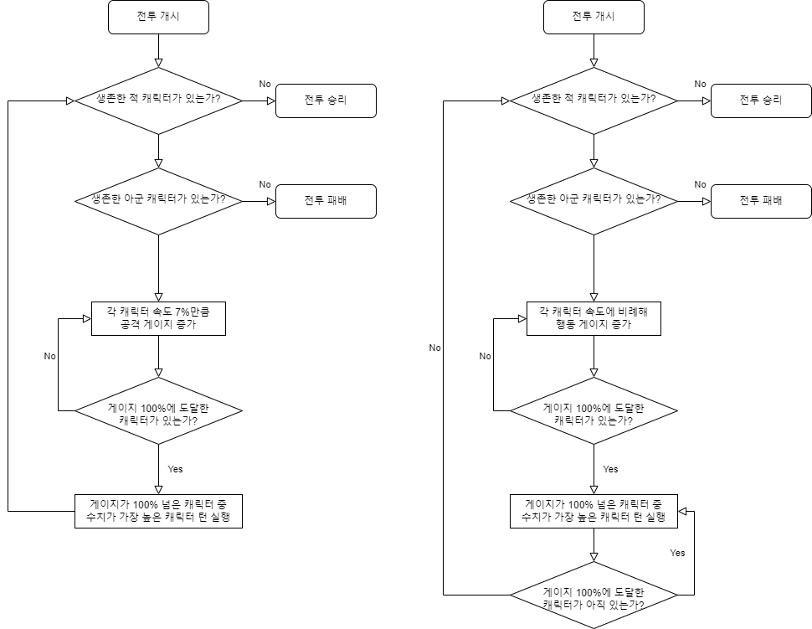
속도 시스템 - 순서도
Notes:
틱당 캐릭터 속도(기본속도 * 장비속도 + 장비속도2 올림) 7%만큼 게이지 증가
틱당 증가하는 %는 컨텐츠에 따라 다름
100% 이상인 캐릭터 있으면 해당 캐릭터 턴 진행 후 0%로 변경
여러 명이면 게이지 수치 높은 캐릭터부터 턴 획득
여러 명이 100%여도 각 턴을 처리할 때마다 1틱 게이지 추가
(100%에 더 늦게 도달한 캐릭터도 속도가 높다면 턴을 처리할 때마다 증가하는 양으로 게이지가 더 높아져 순서를 제칠 수도 있음)

Slide 13
시장 조사

Slide 14
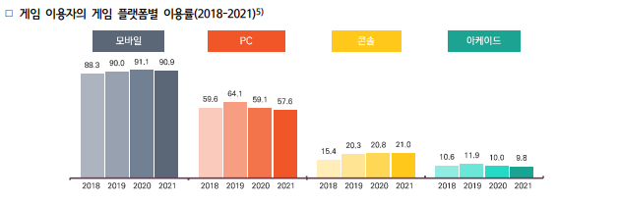
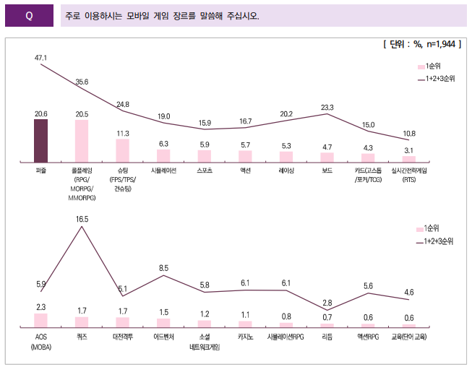
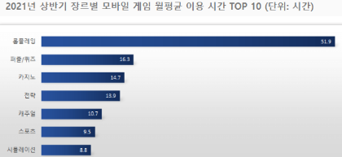
시장 조사
플랫폼
장르
연령 / 성별
현재 트랜드 / 시장의 성향
플랫폼
장르
게임 이용자의 대부분이 모바일 플랫폼을 사용 (90% 이상)
롤 플레잉 (RPG) 장르는 전통적으로 강세를 보임

Slide 15
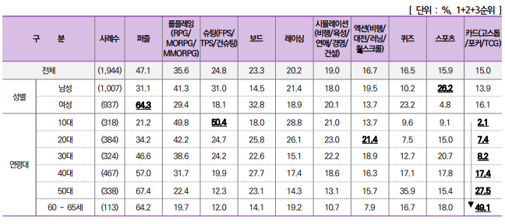
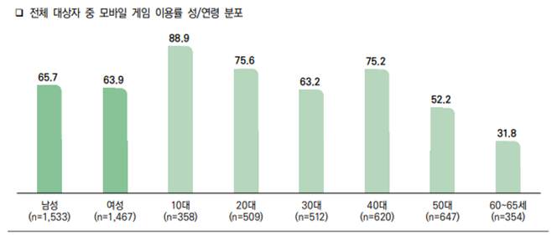
시장 조사
플랫폼
장르
연령 / 성별
현재 트랜드 / 시장의 성향
연령 / 성별
모바일 롤 플레잉을 많이 플레이하는
연령대와 성비는 10~40대 남성

Slide 16
Thank you.

